Slide 1
Instrukcijos mokytojams
Prireikus pateiktį galite keisti
Po skaidrėmis pateikti keli papildomi paaiškinimai
Atkreipkite dėmesį, kad kai kuriose skaidrėse pateiktos animacijos
Prieš paleisdami pateiktį išbandykite 11 skaidrėje esančią nuorodą į vaizdo įrašą!

Slide 2
Siūloma pamokos struktūra
Įžanga (5 min.) Mintys ir emocijos apie klimato kaitą.
Pateiktis (10-15 min.) Padidinkite vaizdą, kad „matytumėte“ platesnį vaizdą:
- Ką reiškia klimato kaita?
- Dėl ko nesutariama?
Žaidimas „Klimato svarstyklės“ (30 min.)
- Pristatykite korteles ir žaidimo taisykles
- Žaiskite grupėse po 4-6 mokinius
- Kartu apmąstykite ir aptarkite
Papildomi priedai / plėtiniai gilesniam supratimui
Kaip veikia anglies apytakos ciklas?(10 min.)
Tvarus gyvenimo būdas (10-20 min.)

Slide 3
Klimato kodo nulaužimas su „Klimato svarstyklių“ žaidimu
SUPAŽINDINIMAS SU ŽAIDIMU IR KLIMATO KAITA

Slide 4
Kokie pojūčiai apima pagalvojus apie klimato kaitą?
Baimė
Kaltė
Nerimas
Viltis
Nerimas / susirūpinimas
Motyvacija / aktyvumas
Abejingumas / apatija
Atsidavimas
Pyktis / frustracija
Liūdesys
Stresas
Nekyla jokių jausmų
Notes:
Patarimas: šį klausimą užduokite sukurdami apklausą su „Mentimeter“ įrankiu. Vyresnio amžiaus grupėms klausimą („Kokios mintys ir pojūčiai kyla, pagalvojus apie klimato kaitą?“) užduokite be atsakymų variantų. Išklausykite atsakymų ir surašykite į žodžių debesį.
Ekologinis (klimato) nerimas arba sutrikimas jau yra pripažinti terminai, skirti apibūdinti stiprioms emocijoms, susijusioms su klimato kaita, įskaitant nerimą dėl asmeninio ir kolektyvinio saugumo, panikos priepuolius, depresiją, apetito praradimą ir kaltę dėl veiksmų, kurie kenkia klimatui. Aptariant klimato problemas taip pat gali kilti gėda ir kaltė. Kai kurie gali išreikšti abejingumą, sakydami: „Nesvarbu, ką mes darome“.
Nors vengdamas aptarti jautrias temas, ypač su jaunimu, mokytojas gali pasilengvinti sau gyvenimą, dėl to mokiniams gali susidaryti įspūdis, kad suaugusieji šiais klausimais diskutuoti negali, o tai dažnai yra dar blogiau. Todėl verčiau skatinkite atviras diskusijas, išklausykite mokinius ir reaguokite empatiškai.

Slide 5
Ką turime omenyje, kai kalbame apie „klimato problemą“?
Platesnis vaizdas

Slide 6
Klimato kaitos iššūkis
Didėjantis iškastinio kuro, maisto ir pan. poreikis visuomenėje sukelia šiltnamio efektą sukeliančių dujų išmetimą
Aukštesnė temperatūra, kylantis jūros lygis, tirpstantis ledas, kritulių kiekio pokyčiai ir t. t.
Potvyniai, sausros, maisto gamybos sistemų sutrikimai, biologinės įvairovės nykimas ir t. t.
Priežastys
Klimato kaita
(pastebimi pokyčiai)
Pasekmės
Fysikaliska Samhälleliga
Lokala Globala
Fizinės Socialinės
Vietinės Pasaulinės
Gyvenimo būdo pokyčiai, politinės priemonės, technologinės inovacijos
Veiksmai
Individualūs Kolektyviniai
Notes:
Klimato kaitą lemia šiltnamio efektą sukeliančių dujų išmetimas, daugiausia dėl iškastinio kuro (priežastys). Šių dujų išmetimas labai padidėjo, todėl atmosferoje padidėjo šiltnamio efektą sukeliančių dujų koncentracija. Dėl to stiprėja natūralus šiltnamio efektas, lemiantis visuotinį atšilimą. Pastebimi tokie klimato pokyčiai: 0,8-1,0 °C temperatūros kilimas, kylantis jūros lygis, daugiau karščio bangų, pakitęs kritulių kiekis ir ledynų atsitraukimas.
Šių pokyčių pasekmės - sausros, potvyniai, pakrančių erozija, biologinės įvairovės nykimas ir žemės ūkio veiklos sutrikimai. Labiausiai nukenčia pažeidžiami gyventojai. Norint su tuo kovoti, reikia įvairiapusio požiūrio, kuris apimtų:
gyvenimo būdo pokyčius: pavieniai asmenys gali sumažinti savo anglies pėdsaką perimdami aplinkai draugiškus įpročius, pavyzdžiui, pareidami prie augalinės mitybos ir stengdamiesi vartoti mažiau.
politines priemones: vyriausybės turi užtikrinti išmetamųjų teršalų kiekio ribas ir nustatyti anglies dioksido kainas, teikti paskatas ir uždrausti veiklą, kurią vykdant išmetama daug teršalų.
technologines naujoves: labai svarbu visuose sektoriuose pereiti prie mažo anglies dioksido kiekio technologijų.
Šiais veiksmais siekiama apriboti pasaulinį atšilimą iki 2°C ar mažiau, stengiantis įgyvendinti Paryžiaus susitarimo tikslus.

Slide 7
...tačiau žmonių nuomonės / mintys / įsitikinimai skiriasi
Kodėl keičiasi klimatas?
Kaip tai veikia žmones ir gamtą?
Priežastys
Klimato kaita
Pasekmės
Fysikaliska Samhälleliga
Lokala Globala
Fizinės Socialinės
Vietinės Pasaulinės
Ką galima padaryti? Ką reikėtų daryti?
Veiksmai
Individualūs Kolektyviniai

Slide 8
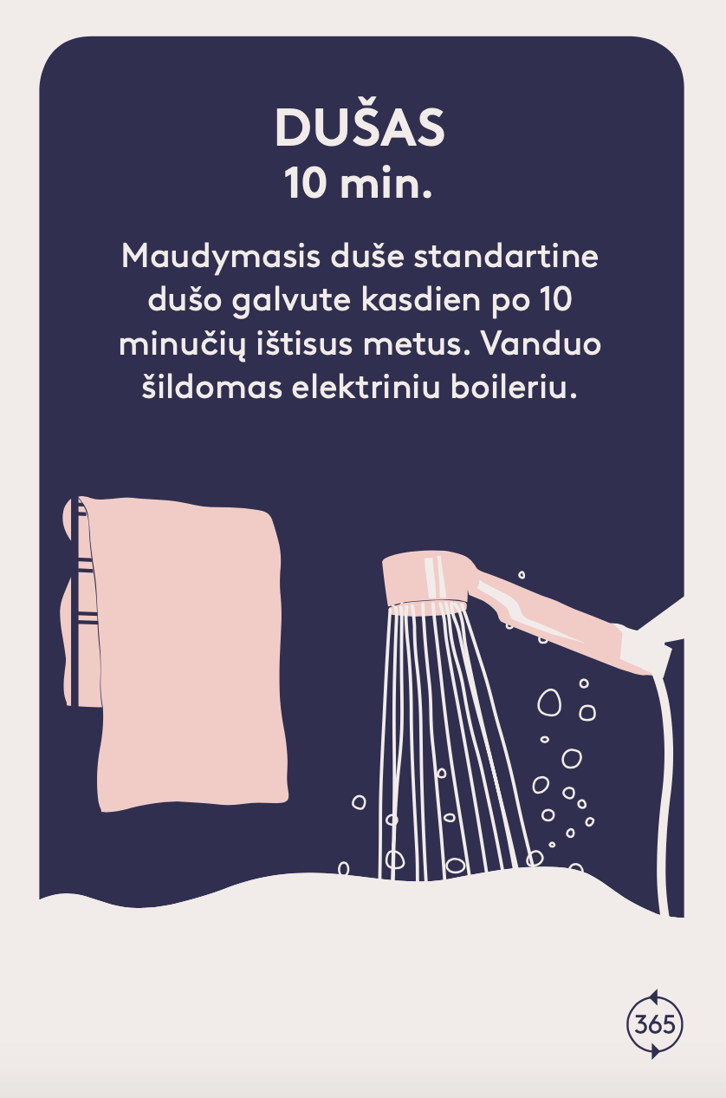
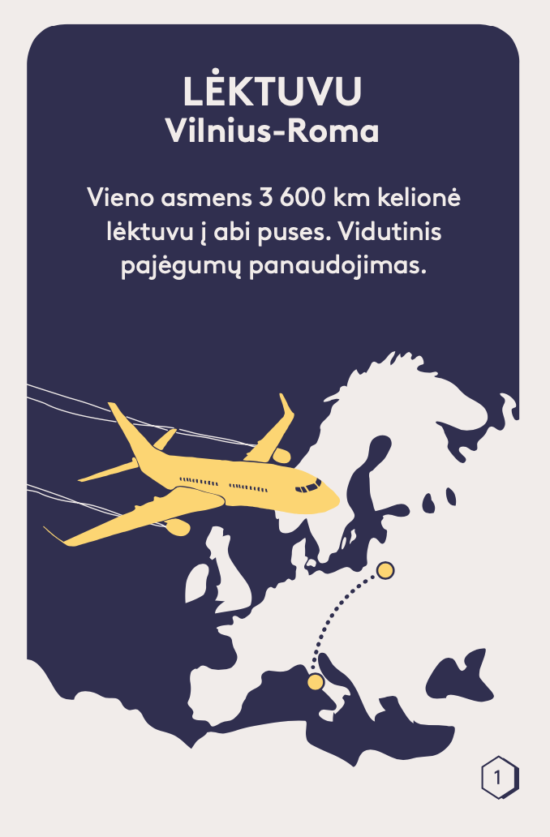
„Klimato svarstyklės“

Slide 9
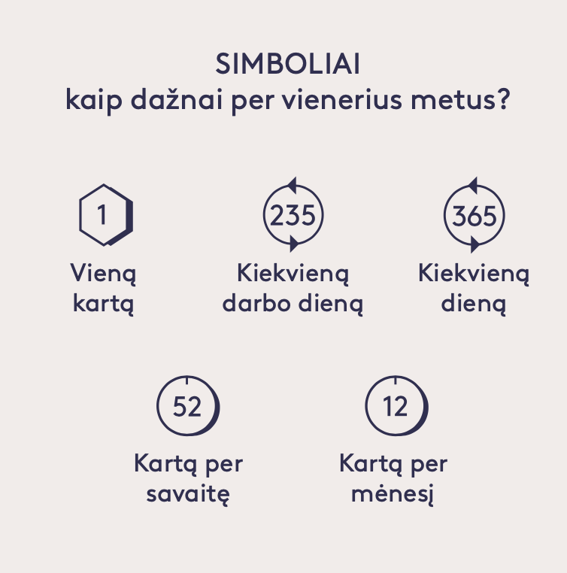
Kas, jūsų nuomone, turi didžiausią poveikį klimatui?

Slide 10
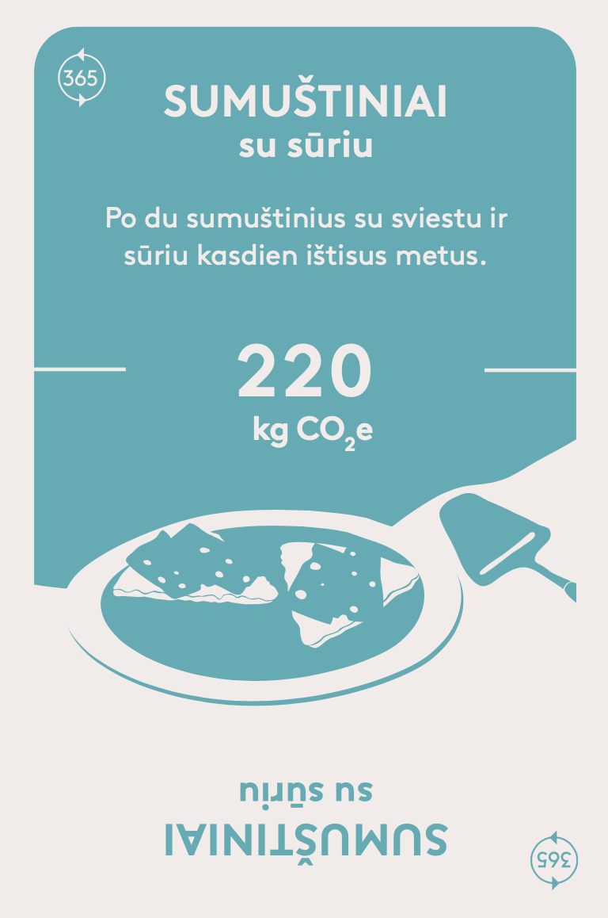
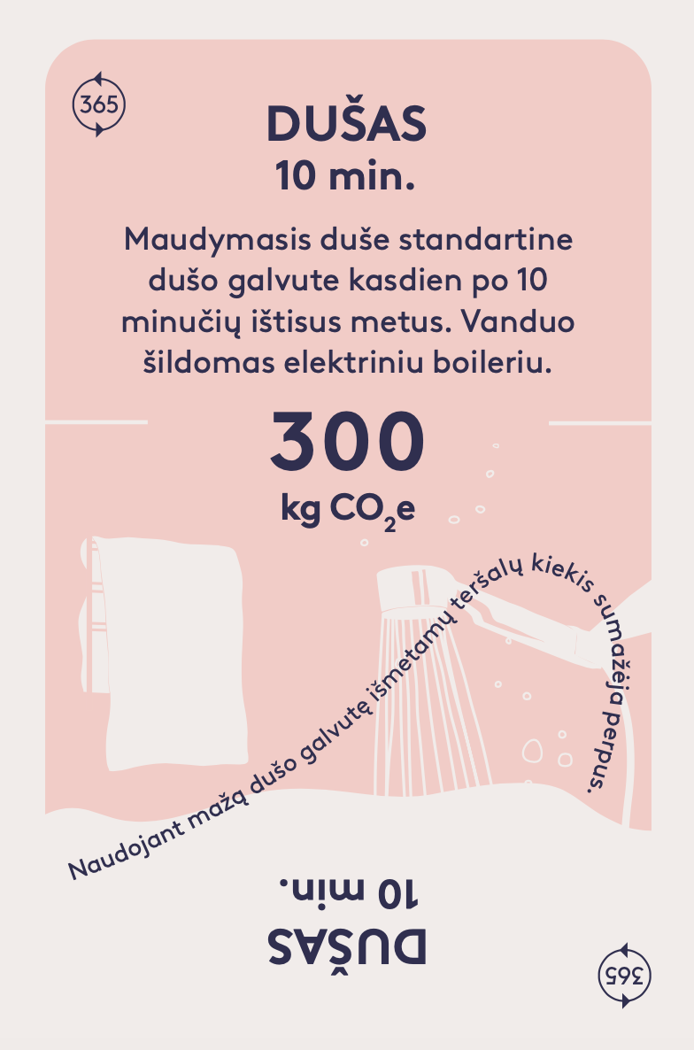
Kategorijų spalvos
Turkio = Maistas
Geltona = Transportas
Rožinė = Būstas
Tamsiai žalia = Kita
CO₂e
CO₂e reiškia šiltnamio efektą sukeliančių dujų ekvivalentą. Tai šiltnamio efektą sukeliančių dujų, kurios skatina visuotinį atšilimą (anglies dioksido, metano, azoto oksido ir fluorintų dujų), išmetimo matas.

Slide 11
Kaip žaisti „Klimato svarstykles“?
Vaizdo instrukcijos čia!
(anglų kalba)

Slide 12
Žaidžiama grupelėmis po 4-6 žaidėjus.
Kiekvienoje grupėje suformuojamos dvi komandos.
Žaidimo metu:
- diskutuokite, kur dėti korteles;
- aptarkite, kodėl kortelės buvo padėtos teisingai / neteisingai.
Notes:
Patarimai:
- Įtraukite papildomą taisyklę, kad komanda, PRIEŠ padėdama kortelę, privalo paaiškinti, kaip veikla išskiria teršalus. Dėl to žaidimas gali užtrukti ilgiau, tačiau paaiškinimai padės geriau suprasti, kas turi įtakos anglies dioksido išmetimo dydžiui.
- Komandoms sužaidus 1-2 raundus, sukeiskite jas vietomis, taip paskatindami naujas diskusijas.
- Norėdami platesnių diskusijų, žaiskite po 3 žmones kiekvienoje komandoje, o norėdami padidinti žaidimo tempą - po 2 žmones kiekvienoje komandoje.

Slide 13
Sužaidus: kartu su klase apmąstykite ir aptarkite
Kas žaidimo metu jus nustebino labiausiai ir kodėl?
Kas skirtingose maisto, transporto ir būsto kategorijose daro didžiausią poveikį išmetamųjų teršalų kiekiui?
Kurios veiklos rūšys labiausiai prisideda prie jūsų išmetamų teršalų kiekio ir kaip, jūsų manymu, galėtumėte jį sumažinti?
Kokių veiksmų gali imtis įvairios suinteresuotosios šalys, pavyzdžiui, pavieniai asmenys, politikai, įmonės, organizacijos, asociacijos, mokyklos ir savivaldybės, kad sumažintų išmetamų šiltnamio efektą sukeliančių dujų kiekį?

Slide 14
PAPILDOMI PRIEDAI
Papildomi priedai / plėtiniai tolesniam mokymuisi
Anglies apytakos ciklas: kaip jis veikia?
Tvarus gyvenimo būdas

Slide 15
Kokių problemų kelia anglies dioksido išmetimas?
Anglies apytakos ciklas (intensyvus kursas!)

Slide 16
Mūsų išmetami teršalai pažeidžia sistemos pusiausvyrą!
atmosfera
biosfera
vandenynas
Notes:
Vadinamajame aktyviajame anglies apytakos cikle anglis „cirkuliuoja“ tarp atmosferos, biosferos ir vandenynų. Anksčiau anglies kiekis šiuose trijuose komponentuose buvo tarsi subalansuotas. Tačiau dėl išmetamo anglies dioksido ši pusiausvyra sutriko.
Dalį anglies dioksido palaipsniui sugeria vandenynai ir augalai. Dėl to visose anglies apytakos ciklo dalyse anglies kiekis padidėja. Po 50 metų atmosferoje vis dar bus pusė šiandien į atmosferą išmetamo anglies dioksido. Po 1000 metų joje vis dar bus ketvirtadalis anglies dioksido ir jis darys įtaką klimatui stiprindamas šiltnamio efektą. Todėl neužtenka mažinti išmetamųjų teršalų kiekį; jei norime apriboti visuotinį atšilimą, išmetamųjų teršalų kiekis turi būti lygus nuliui.

Slide 17
Venkite dažnai pasitaikančių klaidingų įsitikinimų!
Iš tiesų:
- CO2 nepasišalina kosmose!
- CO2 neskyla ir nesuyra!
- Didelio CO2 kiekio (kol kas) nepavyksta surinkti jokiomis technologijomis!
atmosfera
biosphere
ocean
Notes:
Dažniausiai klaidingai manoma, kad išsiskiriantis anglies dioksidas išnyksta kosmose, suskyla arba suyra, tačiau tai netiesa. Iš tikrųjų, dalį anglies dioksido palaipsniui sugeria vandenynai ir augalai.

Slide 18
JT apibrėžtis: Gyvenimo būdas, padedantis saugoti aplinką ir kartu gerinantis kiekvieno žmogaus gyvenimo kokybę, daugiausia dėmesio skiriant mažesniam išteklių naudojimui ir mažesnei taršai.
Ką reiškia tvarus gyvenimo būdas?
Tvarus gyvenimo būdas

Slide 19
Tvarus gyvenimo būdas
Bendruomenės įsitraukimas
Darbas ir mokslas
Laisvalaikis
Maistas
Būstas
Transportas
Pirkiniai
Notes:
Naudodamiesi šia skaidre, aptarkite skirtingus tvaraus gyvenimo būdo aspektus

Slide 20
Tvarus vartojimas
Maistas
Būstas
Transportas
Pirkiniai
Notes:
Naudodamiesi šia skaidre, aptarkite skirtingus tvaraus vartojimo aspektus

Slide 21
Apmąstykite ir apsvarstykite grupėse Sugalvokite po vieną dalyką, kurį galėtumėte daryti kiekvienoje kategorijoje (maistas, transportas, būstas, pirkiniai), kad vartotumėte tvariau. Stenkitės būti kuo konkretesni, pavyzdžiui, „užuot važiavus automobiliu, į sporto treniruotę važiuoti dviračiu“, o ne „ tvariai keliauti“.
5 minutes aptarkite mažose grupelėse. Užsirašykite savo pasiūlymus, o kai baigsite, pasidalykite jais su visa grupe.
Maistas
Būstas
Transportas
Pirkiniai

Slide 22
Mūsų patarimai tvaresniam gyvenimo būdui
Būstas
Transportas
Pirkiniai
Maistas

